Slide 1

Proyecto: Gm Llaves y Cerraduras
Presentado por: Maria Camila Rios Rojas, Sebastián Correa Henao
Programa: ADSO
Instructor: Erika Flórez
Fecha: 6 de diciembre de 2024

Slide 2

Planteamiento del Problema
Brindar soluciones de seguridad y sistemas de bloqueo a las propiedades de la comunidad. Esto abarca la instalación, reparación y mantenimiento de cerraduras, cerrojos y sistemas de seguridad para proteger viviendas, edificios y vehículos

Slide 3
Justificación
Este proyecto es crucial para mejorar la seguridad de hogares, edificios y vehículos. Impacto esperado: proporcionará mayor protección, reduciendo riesgos de robos y daños, y ofreciendo tranquilidad a la comunidad y las empresas.

Slide 4
Objetivos
Objetivo general: Crear una cerrajería confiable, ofreciendo servicios de instalación, reparación y mantenimiento de sistemas de seguridad que aseguren la satisfacción del cliente
Objetivos específicos:
Asesorar a clientes con soluciones de seguridad personalizadas.
Asegurar calidad en todos los trabajos realizados.
Ampliar servicios con tecnologías avanzadas de seguridad.
Promover los servicios en una página web y redes sociales

Slide 5
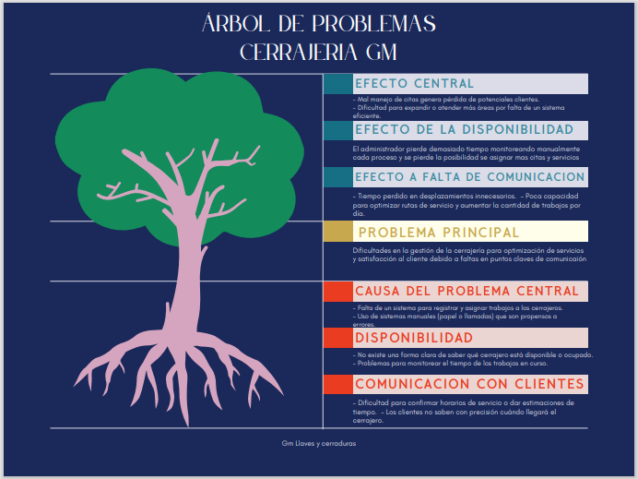

Slide 6
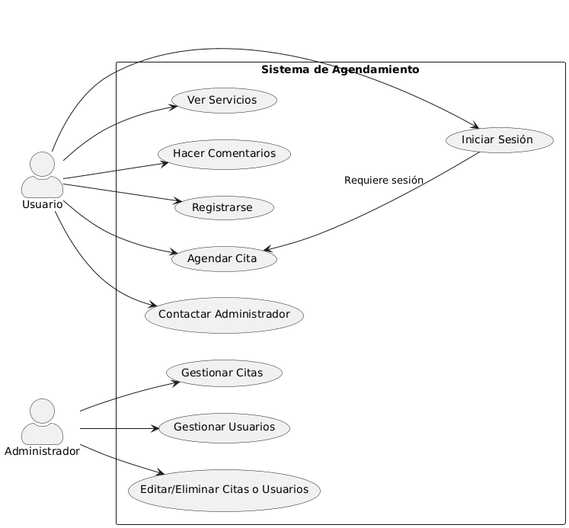

Slide 7
Conclusión
Se ha avanzado en la implementación del sistema de acceso, con un diagrama ER que facilita su gestión y desarrollo. El siguiente paso es completar la funcionalidad en las áreas restantes, realizar pruebas de funcionamiento y asegurar la operatividad del sistema.

Slide 8


